Slide 1
Детство, опалённое войной
Тем, кто видел эту войну.
Тем, кто выжил в эту войну.
Тем, кто еще живы.
Тем, кому 70 лет назад не было 16…
Тем, чье детство опалено огнем
Великой Отечественной войны,
ПОСВЯЩАЕТСЯ…
Презентацию выполнила
Вяткина Анастасия,
ученица 10 класса,
“Кутузовской СОШ” Шербакульского района

Slide 2
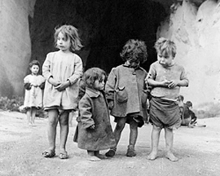
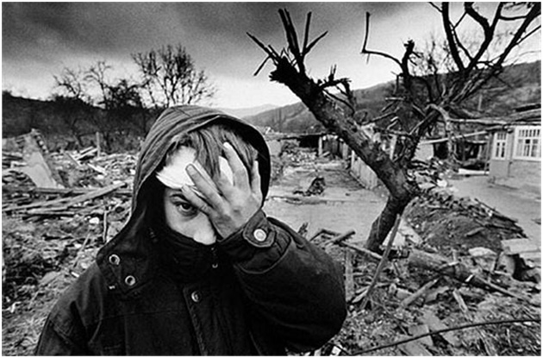
Война прошлась по детским судьба грозно,
Всем было трудно, трудно для страны,
Но детство изувечено серьезно:
Страдали тяжко дети от войны…
В огне войны сгорело детство,
Но не прошло бесследно, нет,
И носим мы в себе наследство –
И боль, и радость грозных лет…

Slide 3
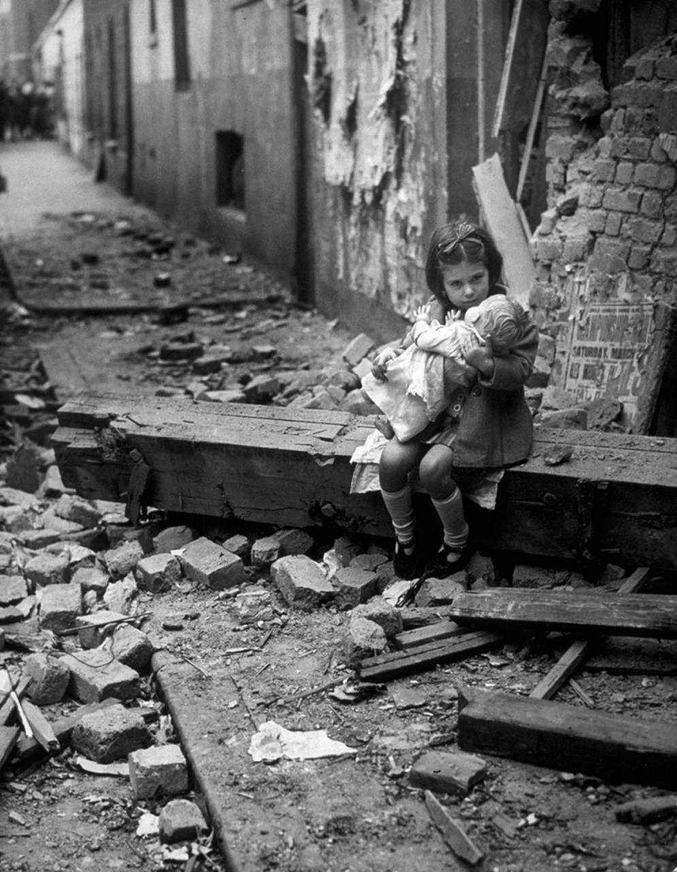
Глянь на живых, пока они живые…
Четыре года было мне в тот страшный год и час, когда в июньской тишине враг шел убить всех нас. Он шел, сжигая города, осатаневший зверь. И трудно виделось тогда далекое теперь.

Slide 4
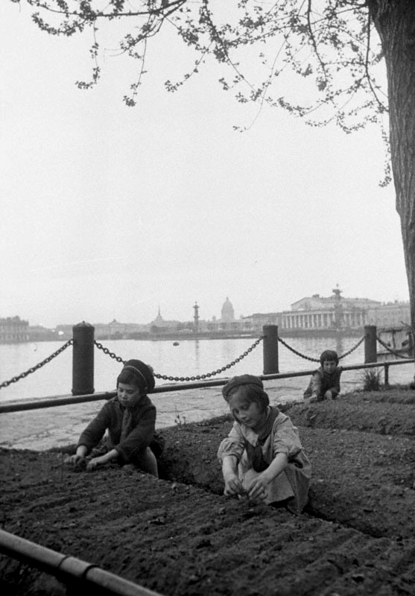
Что делал я тогда? Снопы вязал, а может быть, работал на прополке, когда ты полем боя проползал, где каждый метр изранили осколки. Меня поймет, кто был для фронта мал, мальчишка, живший на Оби иль Каме.

Slide 5
Использованные стихотворения
Л. Голлодяевская «Дети войны» - слайды 1, 15
А. Болутенко «Дети войны» - слайд 2
Л. Томчи «Баллада о войне» - слайд 3, 5, 7
Л. Луканева «Дети войны» - слайд 8, 9
В. Виноградский - «Дети против войны» слайд 10
В.Семакин - «О войне» слайд 11
И. Пантюхов - «Дети и война» слайд 12
В.Петров - «Дети на войне» слайд 13
В.Соколов «Я помню» - слайд 14
Ю. Воронов «В блокадных днях мы так и не узнали» – слайд15

Slide 6
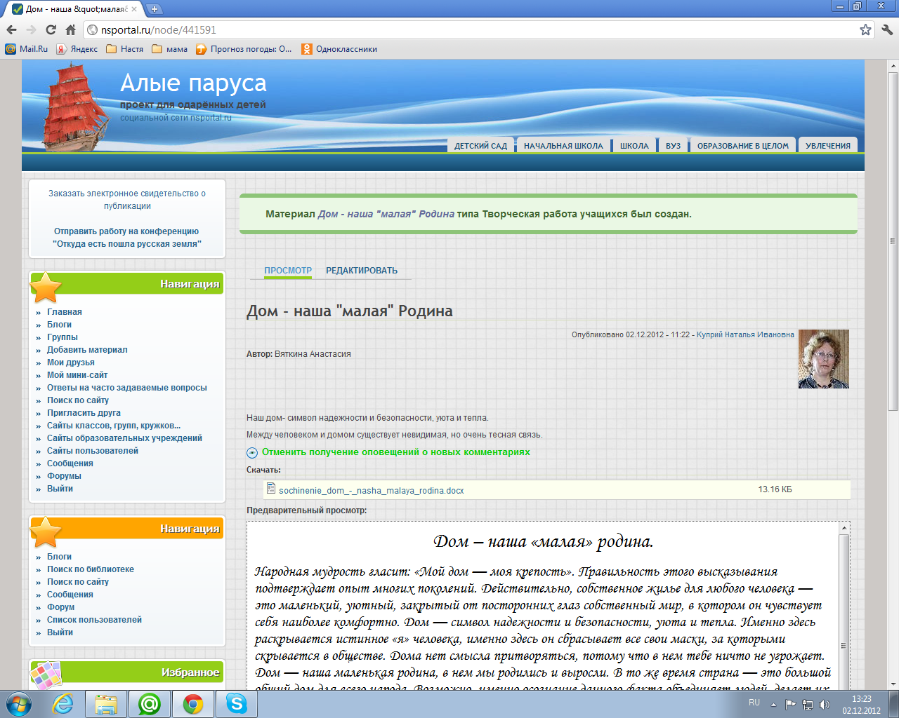
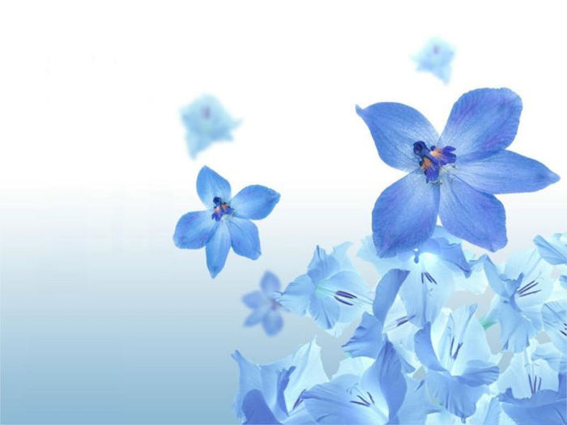

Slide 8
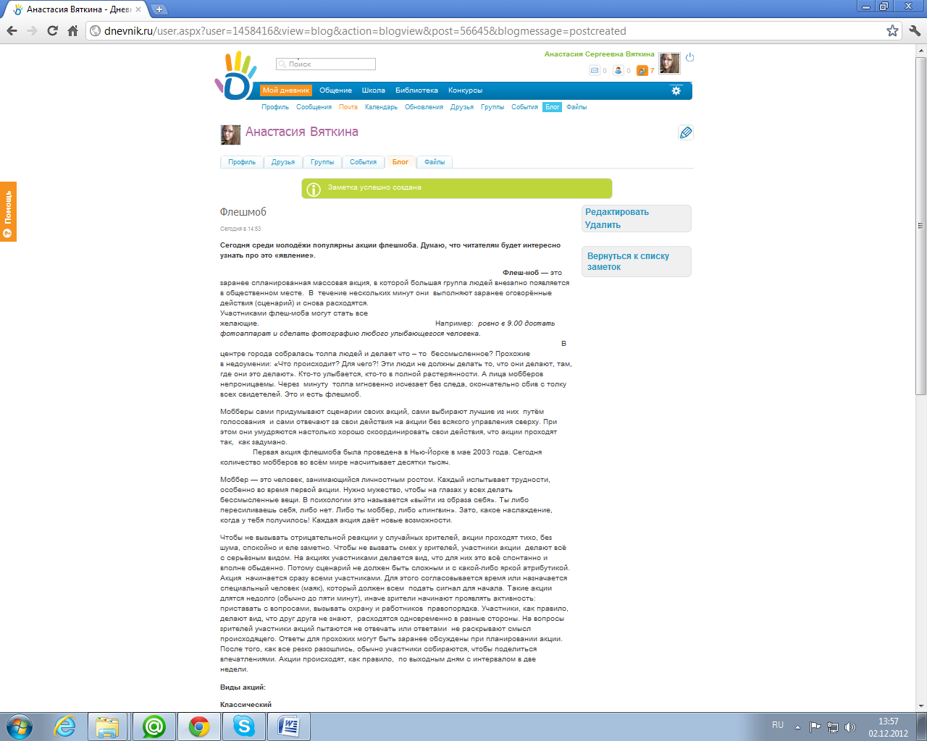

Slide 9
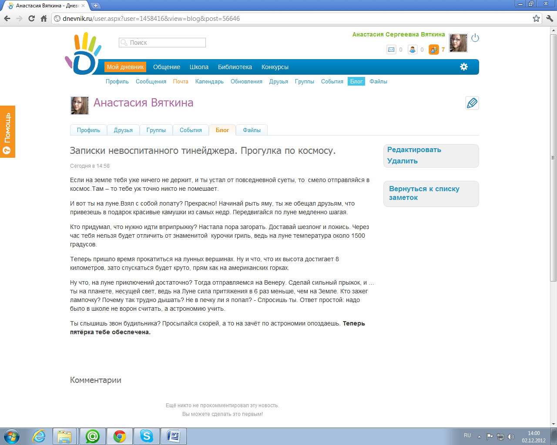

Slide 10
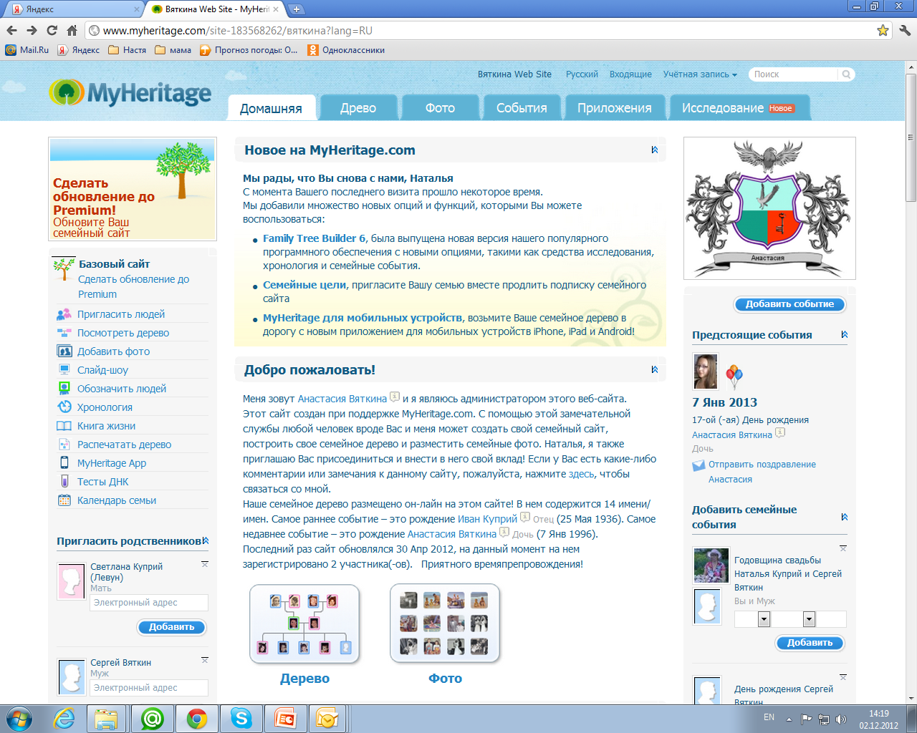

Slide 13
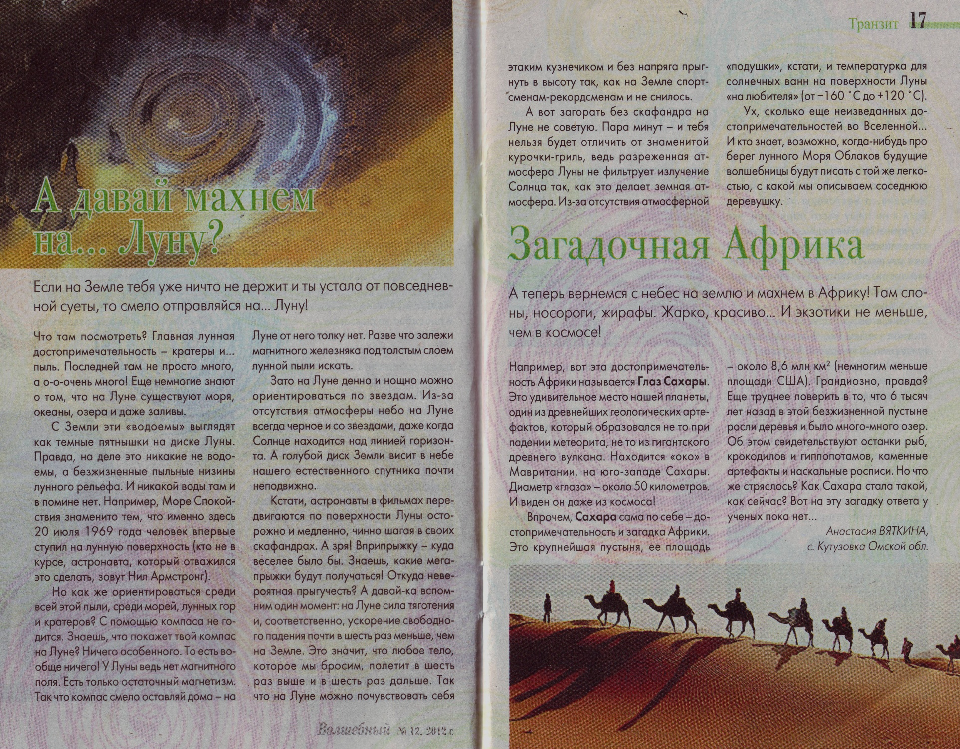

Slide 14
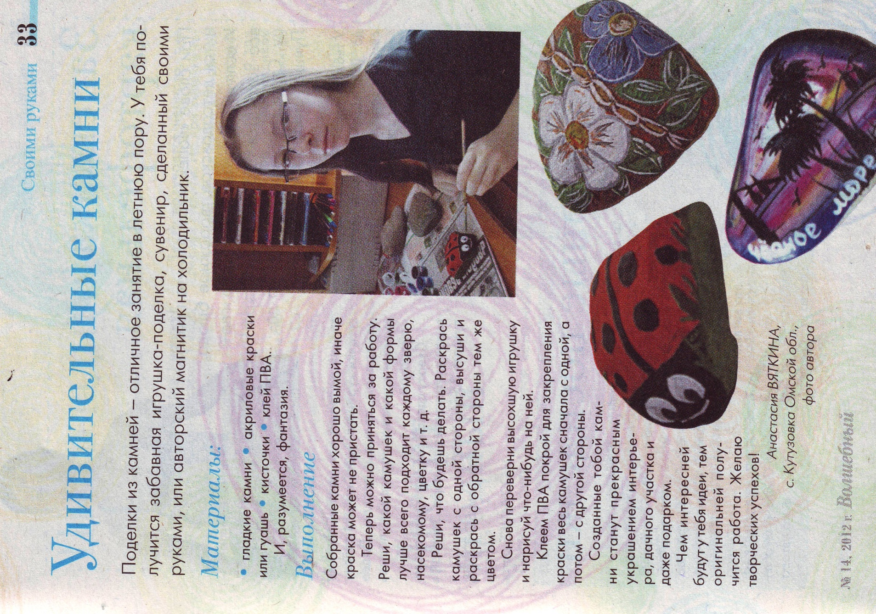

Slide 17
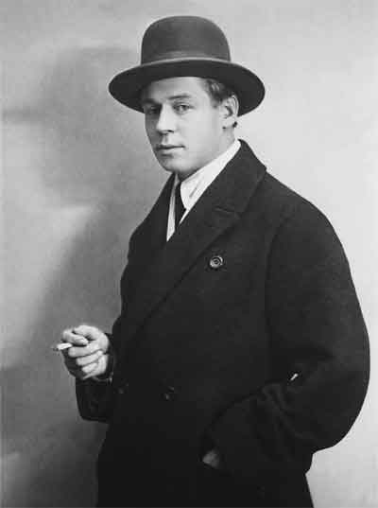
Письмо
любимому поэту
Презентацию подготовила
Ученица 10 класса Кутузовской школы
Вяткина Анастасия

Slide 18
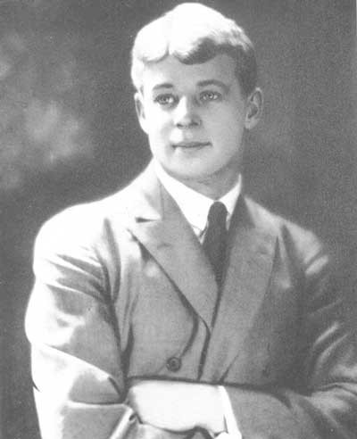
Здравствуйте, Сергей Александрович!
Пишет вам ученица девятого класса,
ваш читатель Вяткина Настя.
Мне нравится стиль, которым вы пишите стихи. В них воплощается бесконечная любовь к России, к Родине, к русской земле.
Это мне близко, так как сама написала несколько лирических строчек о родной земле, которые опубликованы.
С вашим творчеством впервые познакомилась в пятом классе.
Тогда моё внимание привлекло стихотворение «Белая берёза».
Оно читалось легко, чуть таинственно.

Slide 19
В голове создавался образ рязанской земли – страны вашего детства.
Интересно было бы увидеть ту самую берёзку, которая вдохновила вас на такие ностальгические строки.
Или её нет?
Многие стихи вы посвятили животным, особенно собакам.
Мне, человеку, который с теплотой относится к «братьям нашим меньшим», они пришлись по душе.
Извините за моё любопытство, но не могу не поинтересоваться: есть ли у вас животное?

Slide 20
Читая ваши произведения, становится тепло, легко, появляется пушистое белое облако – воспоминания, уплывшие надолго и далеко.
Это не просто чувство – это камень миропонимания, источник жизни.
Искренне выражаю вам благодарность за огромный вклад в поэзию, за чистый образ, навеянный чувством патриотизма к Родине.
До свидания. С уважением Вяткина Анастасия.

